Slide 1
Парсинг без боли и страха: с помощью Docker и СУБД
Егор Иванов,
Стажер-исследователь МЛЭНА,
EA.Ivanov@hse.ru

Slide 2

Предположим, вы написали парсер
Он проходит по списку ссылок
Сохраняет всю информацию внутри в environment переменной

Slide 3

Вы отходите…

Slide 4

Потом приходите…
Было отключение энергии? Ну вот, все данные пропали

Slide 5
Вы решили сделать небольшое изменение в парсер
Он проходит по списку ссылок
Сохраняет всю информацию внутри в environment переменной
Периодически сохраняет данные в формате csv

Slide 7
Опять приходите…
R закрашился и ничего не парсил всю ночь?! Отлично…

Slide 8
А что если?
Размещу свой парсер на надежном мощном сервере

Slide 9
Но нет…
Да как тут вообще R запустить, какие-то вечные ошибки…

Slide 10
На помощь приходят Docker и СУБД Но почему?

Slide 11
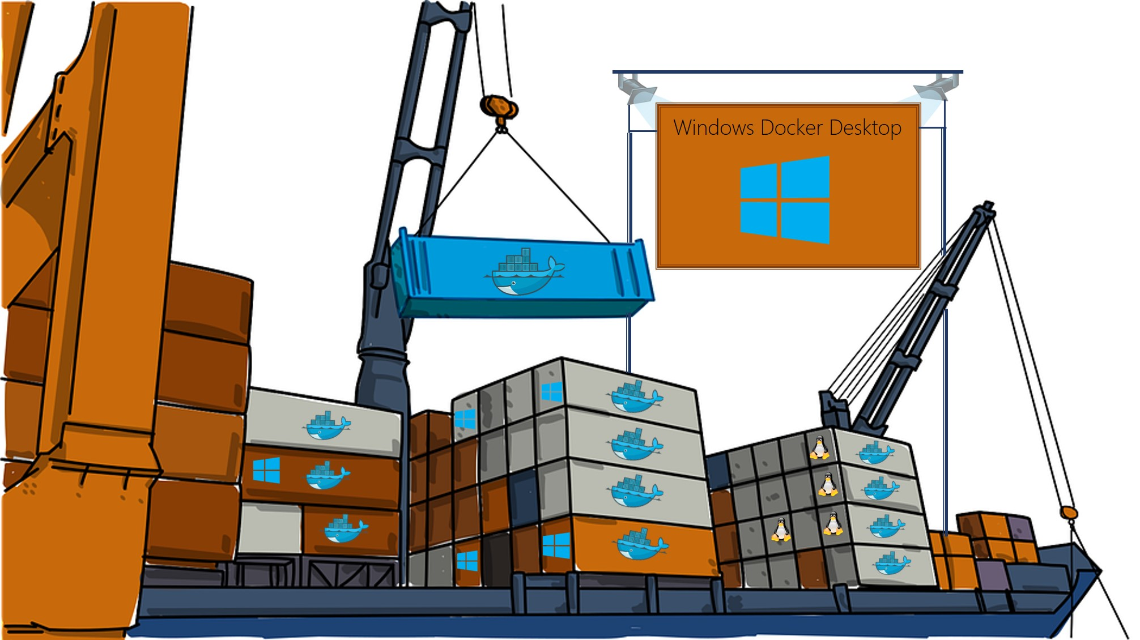
Что же такое Docker?
Контейнеры — как грузовые контейнеры: изолированы, стандартизированы, внутри — своя операционная среда
Docker Desktop — как портовый кран: управляет и запускает контейнеры
Удобно "перевозить" приложения между системами без изменений

Slide 12

Что бы дал Docker
Возможность автоматического перезапуска при сбоях
Возможность работать фоново без явного запуска
Возможность без лишних проблем разместить на любом сервере или компьютере этот же парсер
Чего Docker не даст
Не избавит вас от блокировок (они все еще смогут «убить» ваш парсер)

Slide 13
Что такое СУБД?
СУБД — это как умный шкаф с каталогами, метками и поиском. Ты можешь мгновенно найти нужное, отсортировать по критериям, заменить одну строку, не трогая остальные, и всё это — безопасно и быстро, даже если "шкаф" весит десятки гигабайт.
СSV-файл — это как куча бумажек, сложенных в ящик. Информацию ты можешь туда записать, но чтобы что-то найти или изменить, нужно перерывать всё вручную. Подходит для небольших объёмов, но быстро становится неудобным.

Slide 14
Что бы дала СУБД
Возможность эффективно отслеживать ошибки и перезаписывать файл без особых проблем
Эффективный менеджмент данных (данные весят меньше, доступ к ним осуществлять проще, оперативная память остается свободнее)
Возможность распараллелить сбор данных (на 1-м уровне собираем работодателей, на втором – вакансии внутри них – и всё параллельно)

Slide 15
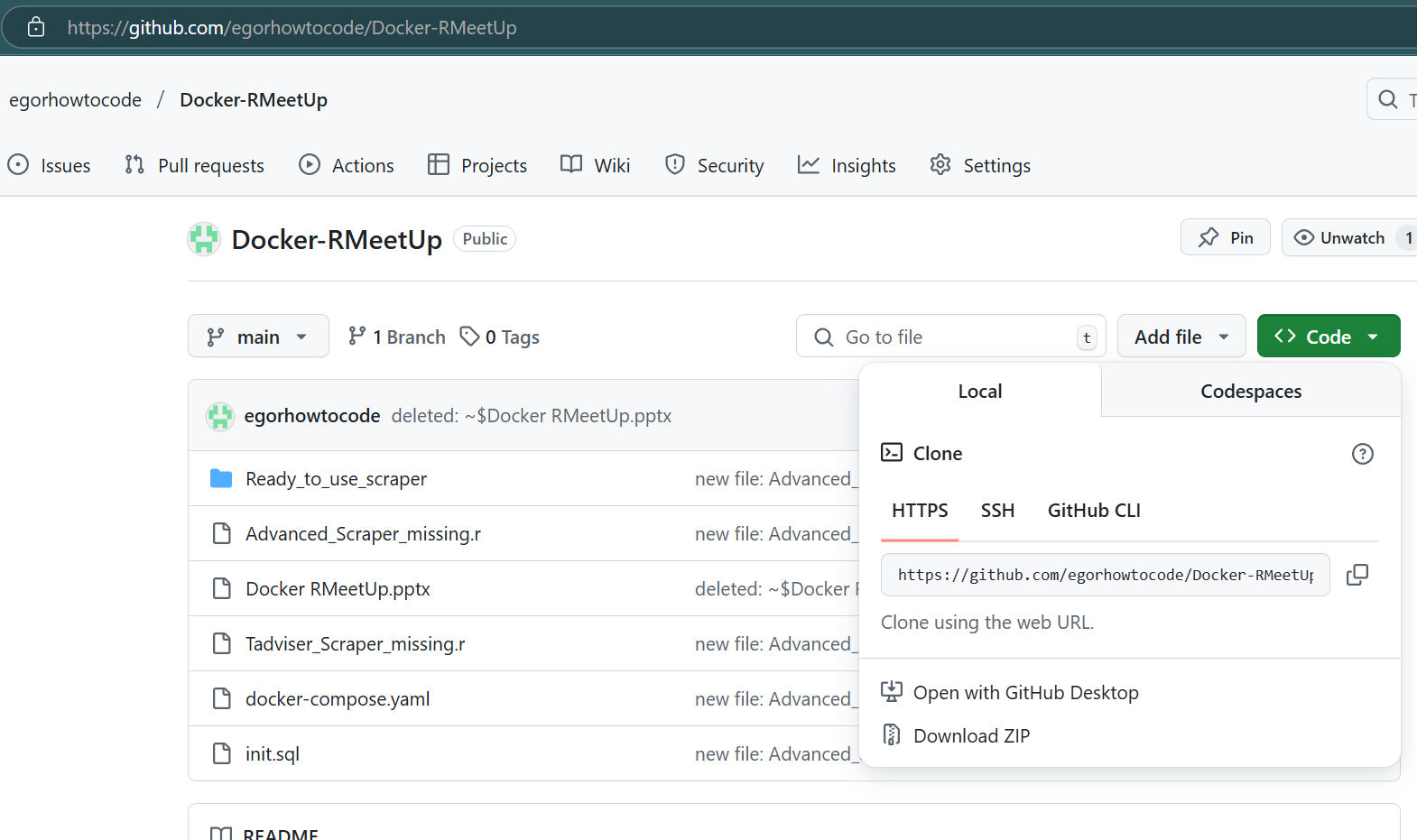
Скачаем репозиторий
https://github.com/EgorHowToCode/Docker-RMeetUp

Slide 16
Давайте перейдем к простому примеру и поймем логику парсинга
Предположим, нам надо собрать аналитику по продуктам, представленным на российском ИТ-рынке:
Как много продуктов для той или иной технологии?
Как много продуктов, которые перестали обновляться?

Slide 17
Мы можем воспользоваться порталом TAdviser, агрегирующим эту информацию
https://www.tadviser.ru/index.php/Карта_информатизации_бизнеса#

Slide 18
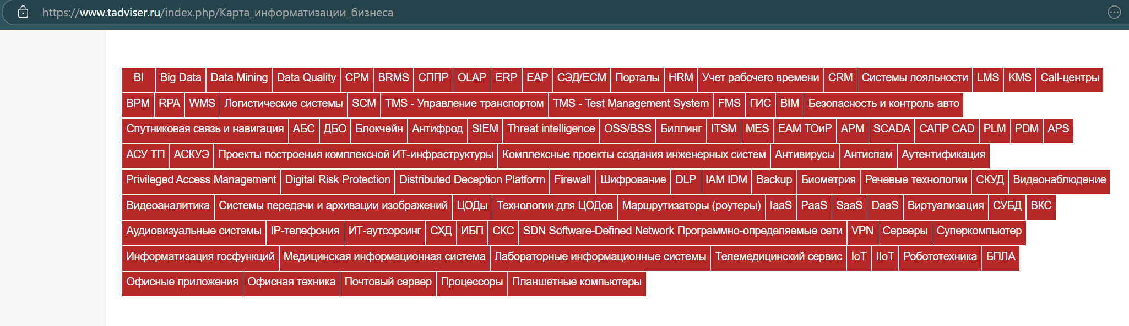
Базовый парсинг (1)
На сайте мы видим список технологий
Этот список генерируется в данном формате по заведомо написанному скрипту, передаваемому вашему браузеру
Браузер уже генерирует красивую картинку

Slide 19
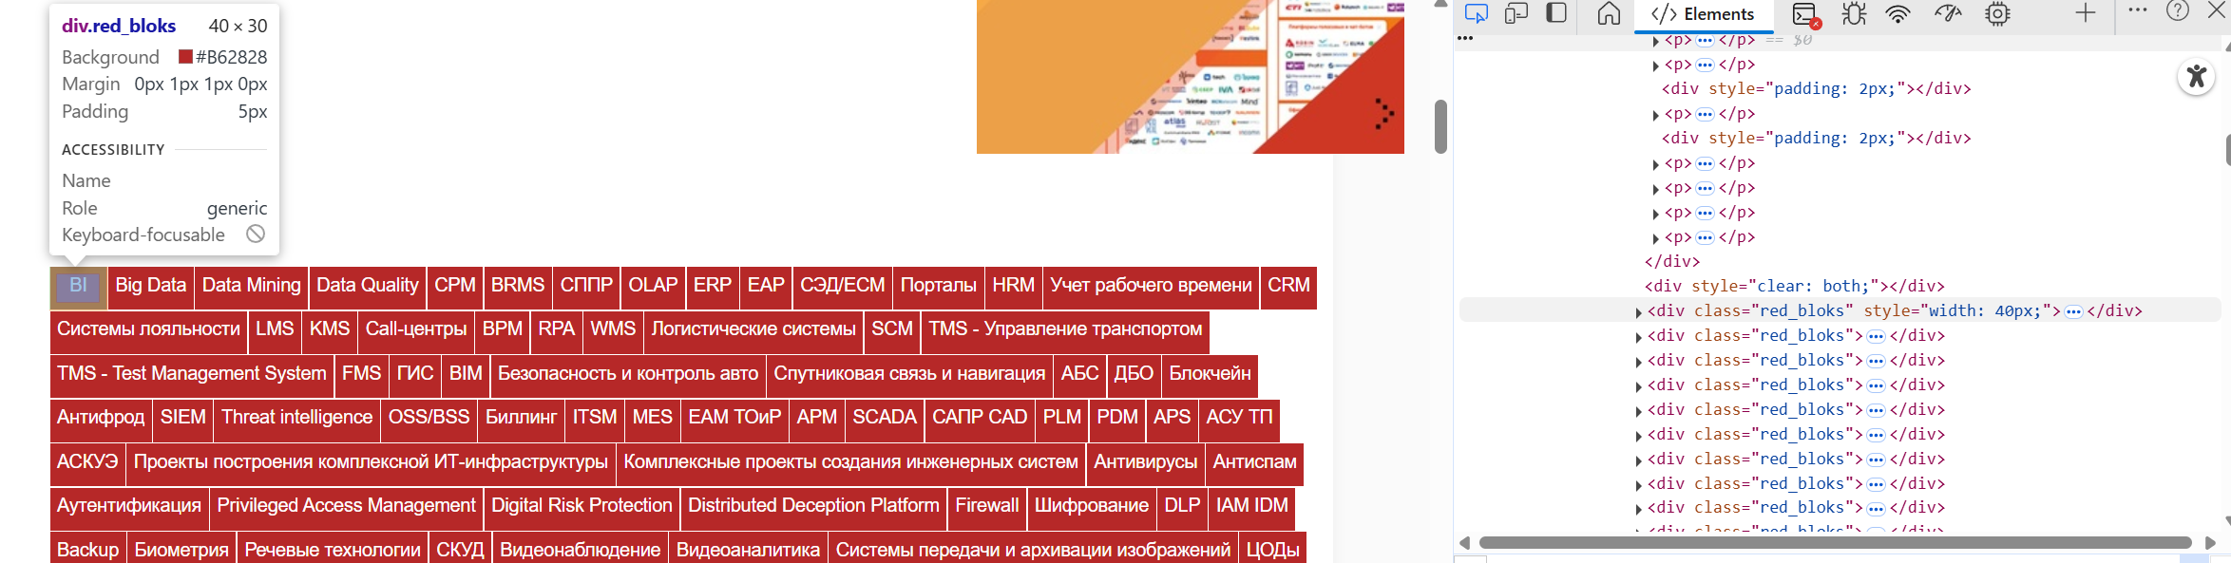
Базовый парсинг (2)
Нажмем проверку элемента кода,
Наведем на какую-нибудь технологию и посмотрим, где в этом скрипте находится наш элемент
Мы видим, что их все объединяет нахождение в тэге div класса ‘red_bloks’

Slide 20
Извлечение ссылок из элементов
Страница
Элемент класса = ‘red_bloks’
Элемент тэга ‘a’
Значение атрибута ‘href’
hrefs <- webpage %>%
html_nodes(".red_bloks") %>%
html_nodes("a") %>%
html_attr("href")

Slide 21
Попробуйте написать код для извлечения названий технологий из тех же элементов
Подсказка – чтобы извлечь текст, можно воспользоваться функцией html_text()
Страница
Элемент класса = ‘red_bloks’
Элемент тэга ‘a’
Текст элемента
techno_titles <- webpage %>%
html_nodes(".red_bloks") %>%
html_nodes("a") %>%
html_text()

Slide 22
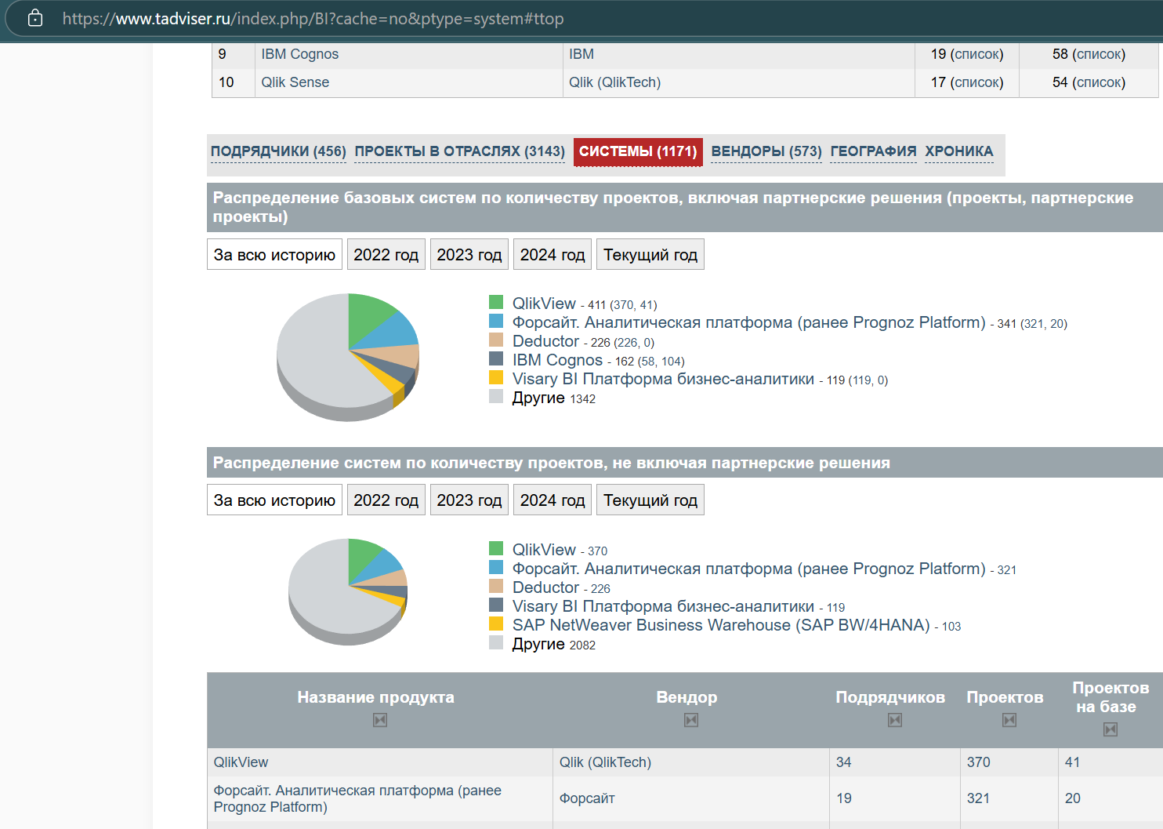
Второй слой
Нам нужно перейти по ссылкам технологий и извлечь таблицы

Slide 23
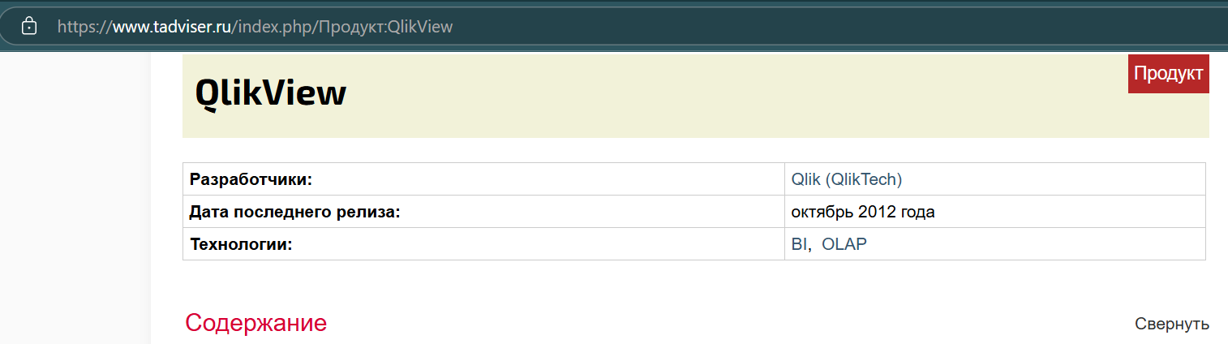
Третий слой
Нам нужно перейти по ссылкам из таблиц второго слоя
Необходим двойной цикл: идем по таблицам, затем – по ссылкам внутри таблиц

Slide 24










Архитектура Docker
Client
Docker Host
Docker Hub
docker-compose build
Docker Engine
Набор образов

Slide 25

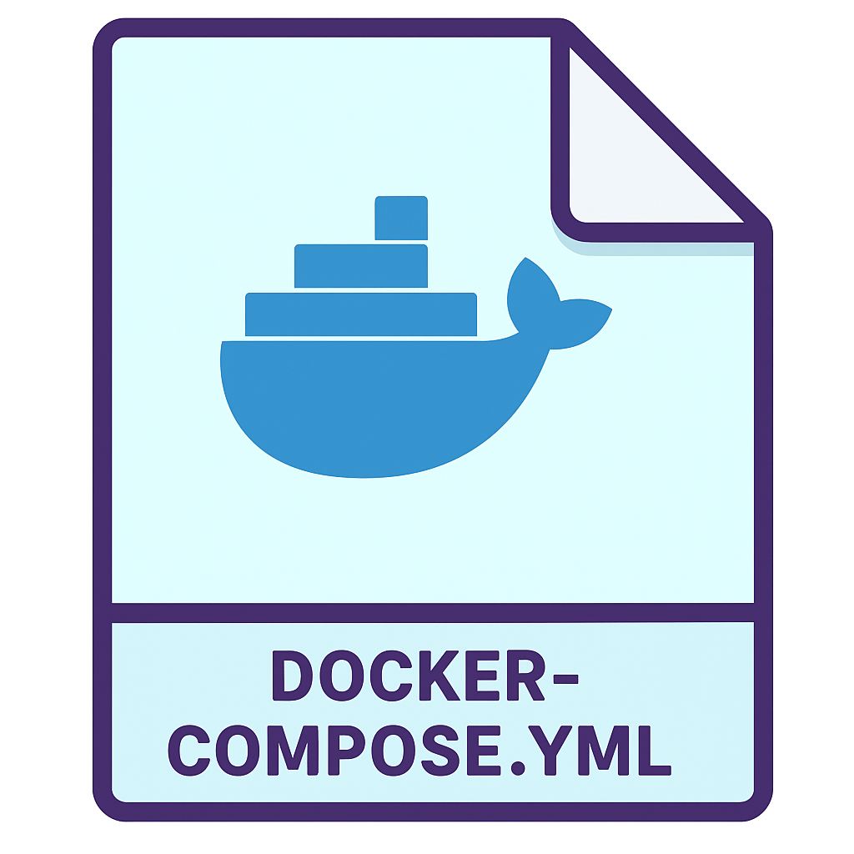
Как запустить весь процесс?
Прежде чем ввести команду, необходимо дать инструкции
docker build
docker-compose build

Slide 26
Содержание файла
services:
db:
image: postgres:14
container_name: scraper_database
environment:
POSTGRES_USER: user
POSTGRES_PASSWORD: password
POSTGRES_DB: linktextdb
volumes:
- db_data:/var/lib/postgresql/data
- ./init.sql:/docker-entrypoint-initdb.d/init.sql
ports:
- "5433:5432"
volumes:
db_data:

Slide 27
Работа над скриптом БД

Slide 28
Логика парсинга
id
name
url
id
technology_id
product_name
vendor_name
projects_num
project_base_num
product_url
id
product_id
Attribute
value

Slide 29
Init.sql
Скрипт, создающий таблицы для базы данных
CREATE TABLE IF NOT EXISTS technologies (
id SERIAL PRIMARY KEY,
name TEXT UNIQUE NOT NULL,
url TEXT NOT NULL,
status TEXT DEFAULT 'pending',
error_message TEXT DEFAULT NULL
);

Slide 30
Init.sql
Скрипт, создающий таблицы для базы данных
CREATE TABLE IF NOT EXISTS product_list (
id SERIAL PRIMARY KEY,
technology_id INTEGER NOT NULL REFERENCES technologies(id) ON DELETE CASCADE,
product_name TEXT NOT NULL,
vendor_name TEXT NOT NULL,
contractors_num INTEGER NOT NULL,
projects_num INTEGER NOT NULL,
project_base_num INTEGER NOT NULL,
product_url TEXT NOT NULL,
status TEXT DEFAULT 'pending',
error_message TEXT DEFAULT NULL
);

Slide 31
Init.sql
Скрипт, создающий таблицы для базы данных
CREATE TABLE IF NOT EXISTS product_attrs (
id SERIAL PRIMARY KEY,
product_id INTEGER NOT NULL REFERENCES product_list(id) ON DELETE CASCADE,
attr_name TEXT NOT NULL,
attr_value TEXT NOT NULL
);

Slide 32
Превратим наш парсер в Докер
services:
db:… <Это у нас уже есть>
r_scraper:
build: .
container_name: r_scraper
command: Rscript Advanced_Scraper_Mine.r
restart: on-failure
depends_on:
- db

Slide 33
Докерфайл
FROM rocker/r-base:latest
RUN apt-get update && apt-get install -y \
libxml2-dev \
libcurl4-openssl-dev \
libssl-dev \
libpq-dev
RUN R -e "install.packages(c('rvest', 'DBI', 'RPostgres'), repos='https://cloud.r-project.org')"
WORKDIR /usr/src/app
COPY Advanced_Scraper_Mine.r .
CMD ["Rscript", "Advanced_Scraper_Mine.r"]

Slide 34
Куда дальше?
Распараллеленный парсинг (разные итерации выполняются разными процессами)
Функции для автоматического пересбора данных

